Slide 1

Membros fundadores
Alexander Gonçalves
Erick Leme
Felipe Camargo
Guilherme Vicari
Gabriel Dias
Lucas Castione
Luiz Gustavo
Raoann Camara
Empresa de tecnologia fundada por estudantes do ensino superior de Análise e Desenvolvimento de Sistemas da Faculdade BandTec em 2020.

Slide 2
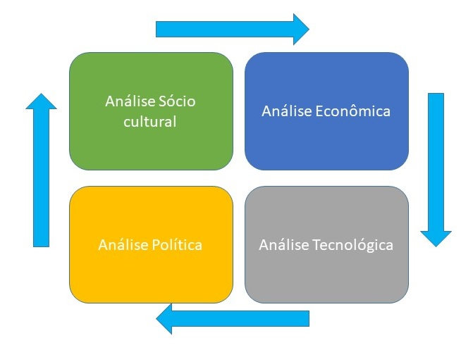
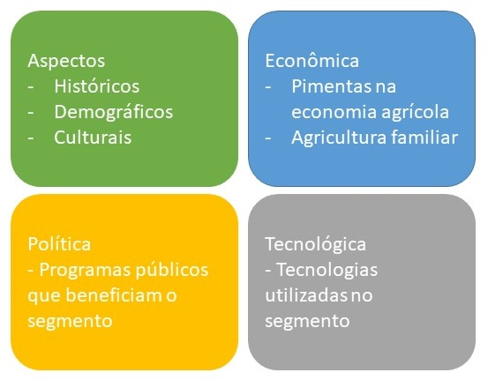
Análise Macro Ambiental

Slide 3



Aspectos Históricos e culturais

Slide 4

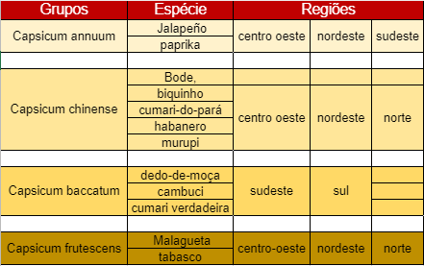
Aspectos Demográficos

Slide 5
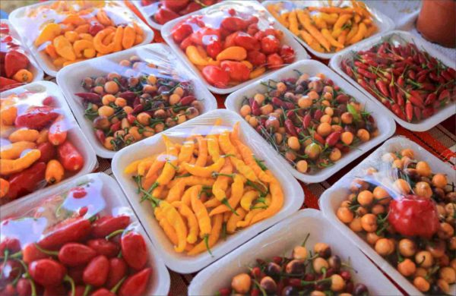
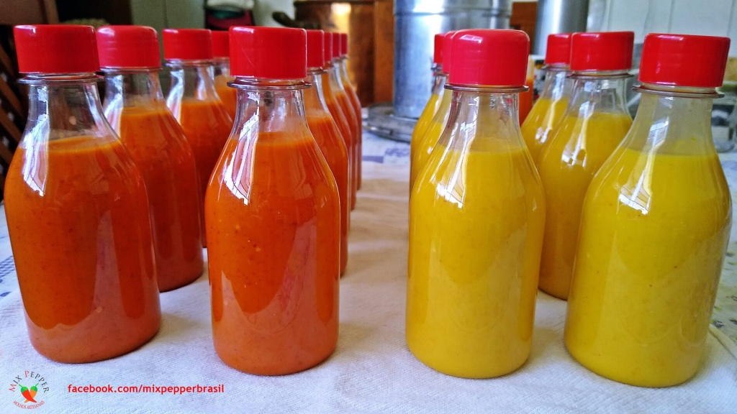
Aspectos Demográficos
In Natura
Processados

Slide 6
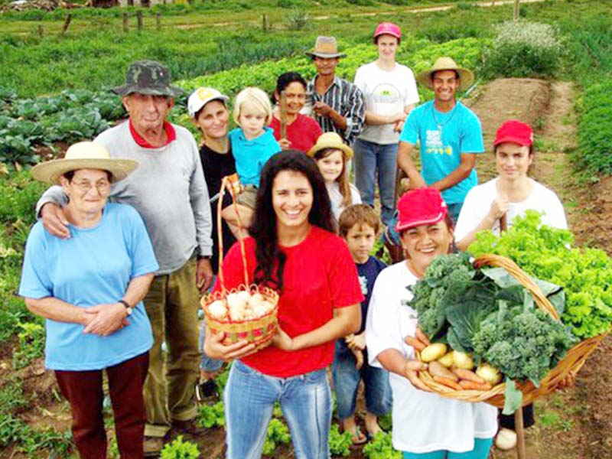
Aspectos Econômicos – Agricultura familiar
No Brasil, a legislação determina que é preciso atender a quatro requisitos:
Ter área de até quatro módulos fiscais;
Utilizar mão de obra da própria família, de maneira predominante;
Ter percentual mínimo de 50% da renda familiar derivada da atividade realizada no campo;
Administrar o empreendimento com a família
Esse é o nosso público alvo são os pequenos agricultores e agricultores familiares

Slide 7
Aspectos Econômicos
8º
54,5 bilhões
No ranking de países que mais produzem alimentos
É o valor anual da produção agrícola
90%
Dos municípios com até 20k habitantes, tiram seu sustento da agricultura familiar
33,2%
De toda a produção agrícola no Brasil, é feita pela agricultura familiar e os pequenos agricultores
70%
Dos brasileiros que vivem no campo são responsáveis pela agricultura familiar

Slide 8

Aspectos Econômicos
Plano Safra de Agricultura Familiar
R$500 milhões
Para construção e reforma de casas rurais
R$1 bilhão
Para subvencionar a contratação de apólices de seguro
Plano ABC
R$33,22 bilhões
Programa Brasil sem Miséria
Para custeio, comercialização e investimento

Slide 9

Aspectos Tecnológicos
- Melhoramento Genético de Pimentas e Pimentões
- Tecnologias são aplicadas a produtos que auxiliam na higienização das pimentas.
- Sistema de Irrigação inteligente por gotejamento.
- Plano ABC visa incentivar a produção agrícula com baixa emissão de poluentes.

Slide 10

assistente de cultivo
Solução de negócio

Slide 11
Site Institucional

Slide 12

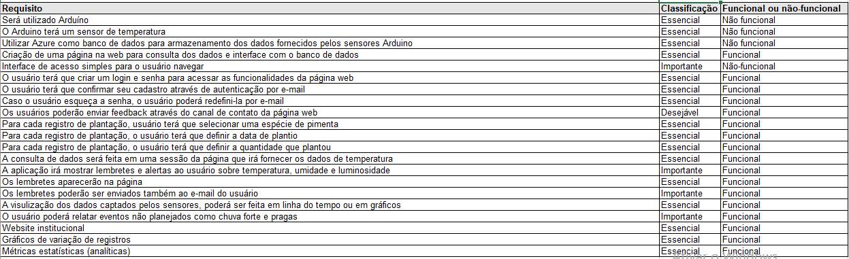
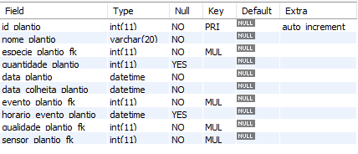
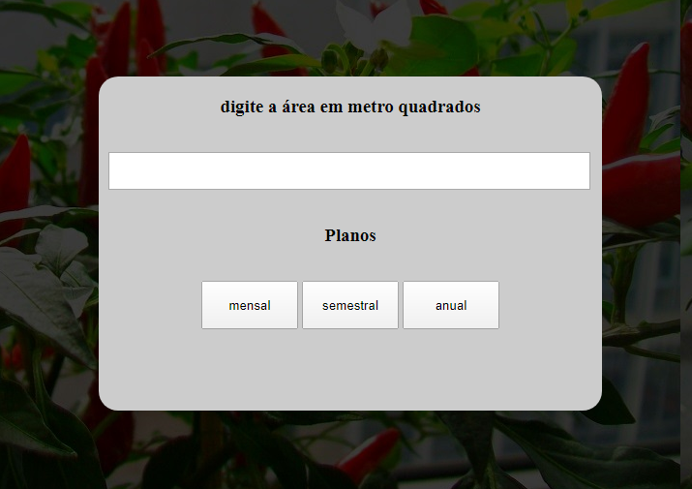

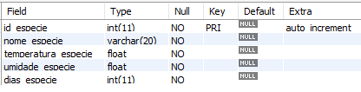
Entregáveis de cada disciplina

Slide 13













Diagrama funcional

Slide 14

assistente de cultivo
Sustentação
A versão 2 irá contar com:​
Forúm de experiência dos usuários, nesse ambiente eles poderão trocar informações, dicas e experiências.
Expansão do nosso publico alvo para empresas de equipamentos de cultivo como fornecedores de estufas e
equipamentos de luminosidade.

Slide 15

assistente de cultivo
By
Dúvidas?

